Slide 1
Ermutigung und Kohärenz
in der Schule
Vera Mennemeier
Praxis für klassische Homöopathie und Positive Beratung
Thoméestraße 2 34117 Kassel

Slide 2
Ermutigung und Kohärenz
in der Schule
Einleitung
Menschenbilder
Lebensgestaltung/ Unterrichtsgestaltung
die goldene Regel – Gestaltung von Begegnung
das Konzept der Ermutigung
Gesprächsgestaltung

Slide 3
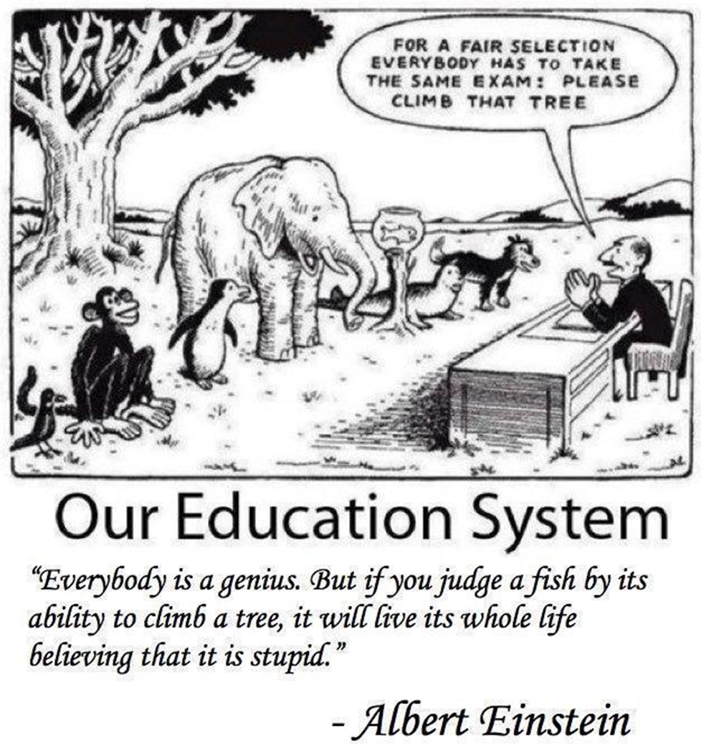
Einleitung

Slide 4

Grundkonflikt:
Gerechtigkeit versus Liebe
Gerechtigkeit ohne Liebe sieht nur die Leistung und den Vergleich.
Liebe ohne Gerechtigkeit verliert die Kontrolle über die Wirklichkeit.
Lernen Sie die Gegensätze zu vereinen: Gerechtigkeit und Liebe.
Zwei Menschen gleich zu behandeln, das bedeutet immer, dass Sie
einen der beiden ungerecht behandeln.
N. Peseschkian – Begründer der Positiven Psychotherapie und des dazugehörigen weltweiten Netzwerkes
Einleitung

Slide 5
hinschauen, zuhören
Einladen
verstehbar
inventarisieren
Ermutigen
wertschätzen
handhabbar
Einleitung - Prozesse
differenzieren
Inspirieren
Ziele erweitern
sinnmachend
Positive
Beratung
Kohärenz
Salutogenese
Motivation
© Vera Mennemeier, April 2014 Thoméestraße 2 34117 Kassel www.praxis-vera-mennemeier.de

Slide 6
Zum Lernen ist es nie zu früh und nie zu spät.
Es ist immer höchste Zeit.
Einleitung
Klug ist jeder! Der eine vorher, der andere nachher!
Wenn du eine hilfreiche Hand brauchst,
suche am Ende deines eigenen Armes.

Slide 7
Die meisten Menschen suchen bei der
Veränderung ihrs Lebens am falschen Ort.
Sie interessieren sich in erster Linie für richtiges Verhalten.
Das ist wenig effektiv.
Die dauerhafte Veränderung eines Menschen ist
primär ein innerer Prozess.
Eine echte Verhaltensänderung erfordert daher immer zunächst
eine Veränderung der inneren Haltung.
Dort wohnt „das wahre Ich“ eines Menschen.
Ken Blanchard - Motivationsspezialist
US-amerikanischer Unternehmer und Autor von Managementbüchern
Menschenbilder

Slide 8
Menschenbild: Vorstellung vom Wesen des Menschen
Was für ein Menschenbild habe ich?
Ist mein inneres Bild vom Menschen hilfreich und effektiv?
In welcher Weise möchte ich vielleicht an
Meiner inneren Haltung arbeiten?
Menschenbilder

Slide 9
Das Ganze, das Tatsächliche, das überprüfbar Vorhandene sehen
P O S I T U M
Menschenbilder – die innere Haltung
-
Bewertungen,
Gefühle…
+
Störungen, Mängel, Fehlschläge…
Fähigkeiten, Ressourcen, Geleistetes…
© Vera Mennemeier, April 2014 Thoméestraße 2 34117 Kassel www.praxis-vera-mennemeier.de

Slide 10
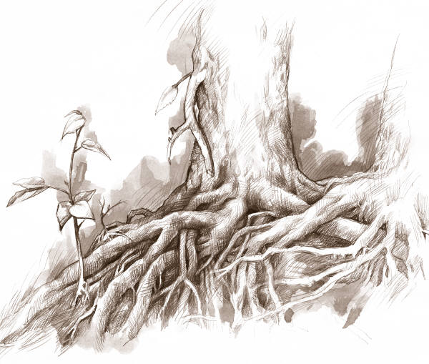

Jedes Problem macht mich auf neue Möglichkeiten in meinem Leben aufmerksam! = ich kann umgehen, mit dem, was kommt = mutig
Der
Mensch
ist
Menschenbilder
…ein soziales Wesen
…ein Bergwerk
voller Edelsteine
Sehnsucht nach Bindung
und Zugehörigkeit
Grundfähigkeiten:
Liebes- und Erkenntnisfähigkeit
Sich gesehen und verstanden fühlen
© Vera Mennemeier, April 2014 Thoméestraße 2 34117 Kassel www.praxis-vera-mennemeier.de

Slide 11
Sich verbinden
sekundäre F.
Geduld
Ordnung
Höflichkeit
Ehrlichkeit
Jedes Problem macht mich auf neue Möglichkeiten in meinem Leben aufmerksam!
Primäre Fähigkeiten
gebraucht werden/
etw beitragen
Liebe
Pünktlichkeit
Vertrauen
Gerechtigkeit
Menschenbilder
Selbstwirksamkeit
Zeit
sich verbessern
Der
Mensch
ist
…ein soziales Wesen
…ein Bergwerk
voller Edelsteine
Sich gesehen und verstanden fühlen
© Vera Mennemeier, April 2014 Thoméestraße 2 34117 Kassel www.praxis-vera-mennemeier.de

Slide 12
Betrachte den Menschen als ein Bergwerk
reich an Edelsteinen von unschätzbarem Wert.
Nur die Erziehung kann bewirken, dass
diese Steine enthüllt werden und
der Menschenfamilie Nutzen
zu bringen vermögen.
Bahá‘u‘lláh

Slide 13

Material für Klassenstunden, Geburtstage, Religions-/Ethikunterricht…
Menschenbilder

Slide 14

Die Ermutigungskarten für Kinder im
Alter von 4 bis 10 Jahren
Ziel der Ermutigung
Erkennen der eigenen Stärken
Ich bin ich, und so wie ich bin, bin ich
gut genug.
Lebensfreude
Mut zur Unvollkommenheit
Selbstständigkeit
Beitrag zum Wohle der Gemeinschaft
Unabhängigkeit
Vertrauen und Interesse für andere
www.selicht.de
Menschenbilder

Slide 15

Menschenbilder

Slide 16

Menschenbilder

Slide 17

Menschenbilder

Slide 18

Verstehbarkeit der Lebenserfahrung
- In welchem Prozess befinde ich mich? Erlebe ich
Konsistenz und Stimmigkeit, Regelmäßigkeit, aber
keine Monotonie; gibt es kleine Spielräume?
- Gleichgewicht zwischen Anstrengung u. Erholung?
- Herausforderungen bewältigbar?
- Unterstützung, Hilfe organisieren?
- weder Überforderung, noch Unterforderung,
- Fordern und Fördern im rechten Maß!
Gefühl der Handhabbarkeit
Lebensgestaltung/ Unterrichtsgestaltung
Sinn/ Bedeutsamkeit
- Beteiligung an für Gruppe/ Gesellschaft wichtigen
Entscheidungsprozessen; Identifikation mit Sinn
- Möglichkeit zu und Spaß an Engagement
- erreichbare Nähe? (Handhabbarkeit)
Kohärenz
Salutogenese
© Vera Mennemeier, April 2014 Thoméestraße 2 34117 Kassel www.praxis-vera-mennemeier.de

Slide 19

Vier Qualitäten des Lebens - Balance = Gesundheit
(nach Peseschkian)
Körper/Sinne
Lebensgestaltung/ Unterrichtsgestaltung
Phantasie/Zukunft
Leistung
Kontakt

Slide 20
Vier Qualitäten des Lebens - Balance = Gesundheit
(nach Peseschkian)
Körper/Sinne
Lebensgestaltung/ Unterrichtsgestaltung
Phantasie/Zukunft
Leistung
Fähigkeit, seine Lernmöglichkeiten zu nutzen und einzusetzen, zu lernen und zu lehren/Modifizierung von Leistungsnormen/ Denken und Verstand ermöglichen, systematisch und gezielt, Probleme zu lösen und Leistung zu optimieren.
Kontakt

Slide 21
Vier Qualitäten des Lebens - Balance = Gesundheit
(nach Peseschkian)
Körper/Sinne
Lebensgestaltung/ Unterrichtsgestaltung
Phantasie/Zukunft
Leistung
Soziale Beziehungen aufnehmen
und pflegen/ Beziehung zu sich
selbst, Partner, Familie, Nachbarn, andere Menschen und Gruppen, Schichten, Kulturen…
Kontakt

Slide 22
Vier Qualitäten des Lebens - Balance = Gesundheit
(nach Peseschkian)
Körpererleben,
Körper-Ich-Gefühl, Gesundheit,
Sinneseindrücke erleben und
verarbeiten
Körper/Sinne
Lebensgestaltung/ Unterrichtsgestaltung
Phantasie/Zukunft
Leistung
Kontakt

Slide 23
Vier Qualitäten des Lebens - Balance = Gesundheit
(nach Peseschkian)
Intuitive und fantasievolle
Ressourcen nutzen, um Ziele
Optimistisch und sinngebend
Zu entwerfen
Körper/Sinne
Lebensgestaltung/ Unterrichtsgestaltung
Phantasie/Zukunft
Leistung
Kontakt

Slide 24
Vier Qualitäten des Lebens - Balance = Gesundheit
(nach Peseschkian)
Körpererleben,
Körper-Ich-Gefühl, Gesundheit,
Sinneseindrücke erleben und
verarbeiten
Intuitive und fantasievolle
Ressourcen nutzen, um Ziele
Optimistisch und sinngebend
Zu entwerfen
Körper/Sinne
Lebensgestaltung/ Unterrichtsgestaltung
Phantasie/Zukunft
Leistung
Fähigkeit, seine Lernmöglichkeiten zu nutzen und einzusetzen, zu lernen und zu lehren/Modifizierung von Leistungsnormen/ Denken und Verstand ermöglichen, systematisch und gezielt, Probleme zu lösen und Leistung zu optimieren.
Soziale Beziehungen aufnehmen
und pflegen/ Beziehung zu sich
selbst, Partner, Familie, Nachbarn, andere Menschen und Gruppen, Schichten, Kulturen…
Kontakt
Kontakt

Slide 25
Vier Qualitäten des Lebens - Balance = Gesundheit
(nach Peseschkian)
Lebensgestaltung/ Unterrichtsgestaltung
Fantasie/
Zukunft/
Sinn
Körper
Leistung
Kontakte

Slide 26
Vier Qualitäten des Lebens - Balance = Gesundheit
(nach Peseschkian)
Mittel der Sinne
Gesundheit
Körper-Identität
Körpererleben,
Körper-Ich-Gefühl, Gesundheit,
Sinneseindrücke erleben und
verarbeiten
Lebensgestaltung/ Unterrichtsgestaltung
Fantasie/
Zukunft/
Sinn
Körper
Leistung
Kontakte

Slide 27
Vier Qualitäten des Lebens - Balance = Gesundheit
(nach Peseschkian)
Mittel des Verstandes:
Beruf/ Pflichten
Identität
Lebensgestaltung/ Unterrichtsgestaltung
Fantasie/
Zukunft/
Sinn
Körper
Leistung
Kontakte
Fähigkeit, seine Lernmöglichkeiten zu nutzen und einzusetzen, zu lernen und zu lehren/Modifizierung von Leistungsnormen/ Denken und Verstand ermöglichen, systematisch und gezielt, Probleme zu lösen und Leistung zu optimieren.

Slide 28
Vier Qualitäten des Lebens - Balance = Gesundheit
(nach Peseschkian)
Soziale Beziehungen aufnehmen
und pflegen/ Beziehung zu sich
selbst, Partner, Familie, Nachbarn, andere Menschen und Gruppen, Schichten, Kulturen…
Lebensgestaltung/ Unterrichtsgestaltung
Fantasie/
Zukunft/
Sinn
Körper
Leistung
Kontakte
Mittel der Tradition
Familie – Mitmenschen
Identität

Slide 29
Vier Qualitäten des Lebens - Balance = Gesundheit
(nach Peseschkian)
Intuitive und fantasievolle
Ressourcen nutzen, um Ziele
Optimistisch und sinngebend
Zu entwerfen
Lebensgestaltung/ Unterrichtsgestaltung
Fantasie/
Zukunft/
Sinn
Körper
Leistung
Mittel der Intuition
Zukunft
Identität
Kontakte
Mittel der Intuition

Slide 30
Vier Qualitäten des Lebens - Balance = Gesundheit
(nach Peseschkian)
Fantasie/
Zukunft/
Sinn
Lebensgestaltung/ Unterrichtsgestaltung
Körper
Leistung
Kontakte
→ für einseitige Entwicklungen sensibel werden
Symptome, (unbewusste) Verhaltensweisen sind häufig der Versuch,
die Balance wieder herzustellen!

Slide 31
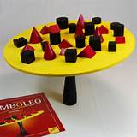

Slide 32
Lebensgestaltung/ Unterrichtsgestaltung

Slide 33
Gestaltung von Begegnung
© Vera Mennemeier, April 2014 Thoméestraße 2 34117 Kassel www.praxis-vera-mennemeier.de

Slide 34
Gestaltung von Begegnung

Slide 35

Gestaltung von Begegnung

Slide 36
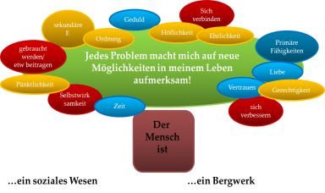
Vier Vorbilddimensionen - bezogen auf Schüler
(nach Peseschkian – abgewandelt durch V. Mennemeier 2014)
Selbstwert
Lehrer - Schüler
Gestaltung von Begegnung
ICH
Menschenbild
Leitbilder
Kollegiale
Partnerschaft
UR-WIR
DU
Lehrer –
Weltanschauung Religion
Lehrer untereinander
WIR
Lehrer – Mitmenschen (Eltern/ Hausmeister/Showmaster…)
Soziale
Kompetenz
© Vera Mennemeier, April 2014 Thoméestraße 2 34117 Kassel www.praxis-vera-mennemeier.de

Slide 37
Entmutigungs - Anzeichen
Kompensationsversuche bei Entmutigung
das Konzept der Ermutigung
Übertragene Gefühle und Impulse
ratsame Interventionen
© Newsletter Nr.9 Erziehung – Mein Kind zwischen Entmutigung und Ermutigung – Akademie für Individualpsychologie

Slide 38
Stufe 1
Sich nicht verbunden fühlen
Der Schüler isoliert sich, nimmt nicht teil, wirkt gleichgültig…
„Es ist egal, ob ich da bin oder nicht.“
das Konzept der Ermutigung
Störendes Verhalten:
loses Mundwerk, andere Schüler ärgern,
„Demonstrative Begriffsstutzigkeit“
Lehrer fühlt Irritation, Verärgerung,
Impuls, diesem Schüler besondere
Aufmerksamkeit zu geben…
Verärgerung nicht zeigen!
Unerwartet Aufmerksamkeit
Geben! Jeder Schüler in jeder Stunde mind 1x 1:1
© Newsletter Nr.9 Erziehung – Mein Kind zwischen Entmutigung und Ermutigung – Akademie für Individualpsychologie

Slide 39
Stufe 2
Sich nicht fähig fühlen
Der Schüler demonstriert Unfähigkeit.
„Weshalb sollte ich mir hier Mühe geben, es reicht ja doch nicht.“
das Konzept der Ermutigung
Kämpfendes Verhalten:
Machtkämpfe → Lehrer fühlt sich in
seiner Autorität bedroht/ herausgefordert
Lehrer fühlt sich in seiner Autorität
bedroht/ herausgefordert, Impuls zu
drohen, befehlen, verbieten…
Situationen bieten, wo der Schüler
sein Bedürfnis nach Bedeutung
konstruktiv einsetzen kann.
© Newsletter Nr.9 Erziehung – Mein Kind zwischen Entmutigung und Ermutigung – Akademie für Individualpsychologie

Slide 40
Stufe 3
Sich nicht wichtig fühlen
„Ich bin unwichtig. Was zähle ich schon? „
„Ich kann es gleich lassen, es hört mich doch niemand.“
das Konzept der Ermutigung
Verletzendes Verhalten:
Rache, zerstörerisches Verhalten,
Sachbeschädigung, Weglaufen
Lehrer fühlt Entrüstung, Wut, Hass,
Impuls es heimzuzahlen, zu bestrafen,
verletzen…
Kränkung nicht zeigen. Verhalten
nicht dulden, aber Respekt zeigen
für sich und den Schüler.
© Newsletter Nr.9 Erziehung – Mein Kind zwischen Entmutigung und Ermutigung – Akademie für Individualpsychologie

Slide 41
Stufe 4
Sich nicht mutig fühlen
„Ich bin nichts wert, ich kann deshalb nichts
beitragen, es ist sowieso zu wenig.“
das Konzept der Ermutigung
Rückzug:
Will alleine gelassen werden bis zur
Schulverweigerung
Lehrer fühlt Hilflosigkeit, Ratlosigkeit,
Wird hoffnungslos, Impuls den Schüler
aufzugeben, …
Ermutigen Sie gerade bei Fehlern,
Vertrauen in die Kompetenz des
Schülers, kl. Verantwortlichkeiten
© Newsletter Nr.9 Erziehung – Mein Kind zwischen Entmutigung und Ermutigung – Akademie für Individualpsychologie

Slide 42
Aus dem Nähkästchen geplaudert:
Entmutigungs - Beispiele
L: „Ich gebe Dir auf dem Zeugnis eine 3+, obwohl Du eigentlich
auf 2- stehst. Aber ich weiß, Du kannst mehr.
Und das soll Dich motivieren. Also los…streng Dich an!“
das Konzept der Ermutigung
L: „Was, Du magst mein Fach nicht! Als gute Schülerin interessiert
man sich für jedes Fach!“ S: „Ich muß doch nicht alles interessant finden.
Immerhin lerne ich doch dafür und hatte eine 1 in der Arbeit.“ L: „Ich gebe
Dir jetzt eine 3, weil deine Mitarbeit so miserabel war.“
S:“Das ist ungerecht!“ L: „Darüber rede ich nicht mit Dir.“
L: „Ich habe eure Arbeiten zu Hause vergessen. Lehrer sind ja auch nur
Menschen.“ S: „Ich habe mein Buch zu Hause vergessen.“ L: „Das gibt Abzug!“
© Vera Mennemeier, April 2014 Thoméestraße 2 34117 Kassel www.praxis-vera-mennemeier.de

Slide 43
Gesprächsphasen / Positive Beratung
PPT
Verbundenheit Differenzierung Ablösung
Aufnahme von Information, Entwicklung von Verständnis mit Wohlwollen
Hinterfragung, inhaltliche Auseinandersetzung
Zielerweiterung,
einvernehmliche
Einigung, Ergebnis,
Gesprächsgestaltung
P O S I T U M
Jeder am Prozess beteiligter hat das Gefühl, sich selbstständig eine eigene Meinung bilden zu können
© Vera Mennemeier, April 2014 Thoméestraße 2 34117 Kassel www.praxis-vera-mennemeier.de

Slide 44
Gesprächsphasen / Positive Beratung
PPT
Verbundenheit Differenzierung Ablösung
Wertschätzung, Integration (Liebe)
Mäßigung, Selbstdisziplinierung
Einheit, Einigkeit
Aufnahme von Information, Entwicklung von Verständnis mit Wohlwollen
Hinterfragung, inhaltliche Auseinandersetzung
Zielerweiterung,
einvernehmliche
Einigung, Ergebnis,
Gesprächsgestaltung
P O S I T U M
Jeder am Prozess beteiligter hat das Gefühl, sich selbstständig eine eigene Meinung bilden zu können
Selbstoffenbarung ICH-Botschaften
Apell, Sachebene
DU- Botschaften
Qualität einer Beziehung
© Vera Mennemeier, April 2014 Thoméestraße 2 34117 Kassel www.praxis-vera-mennemeier.de

Slide 45
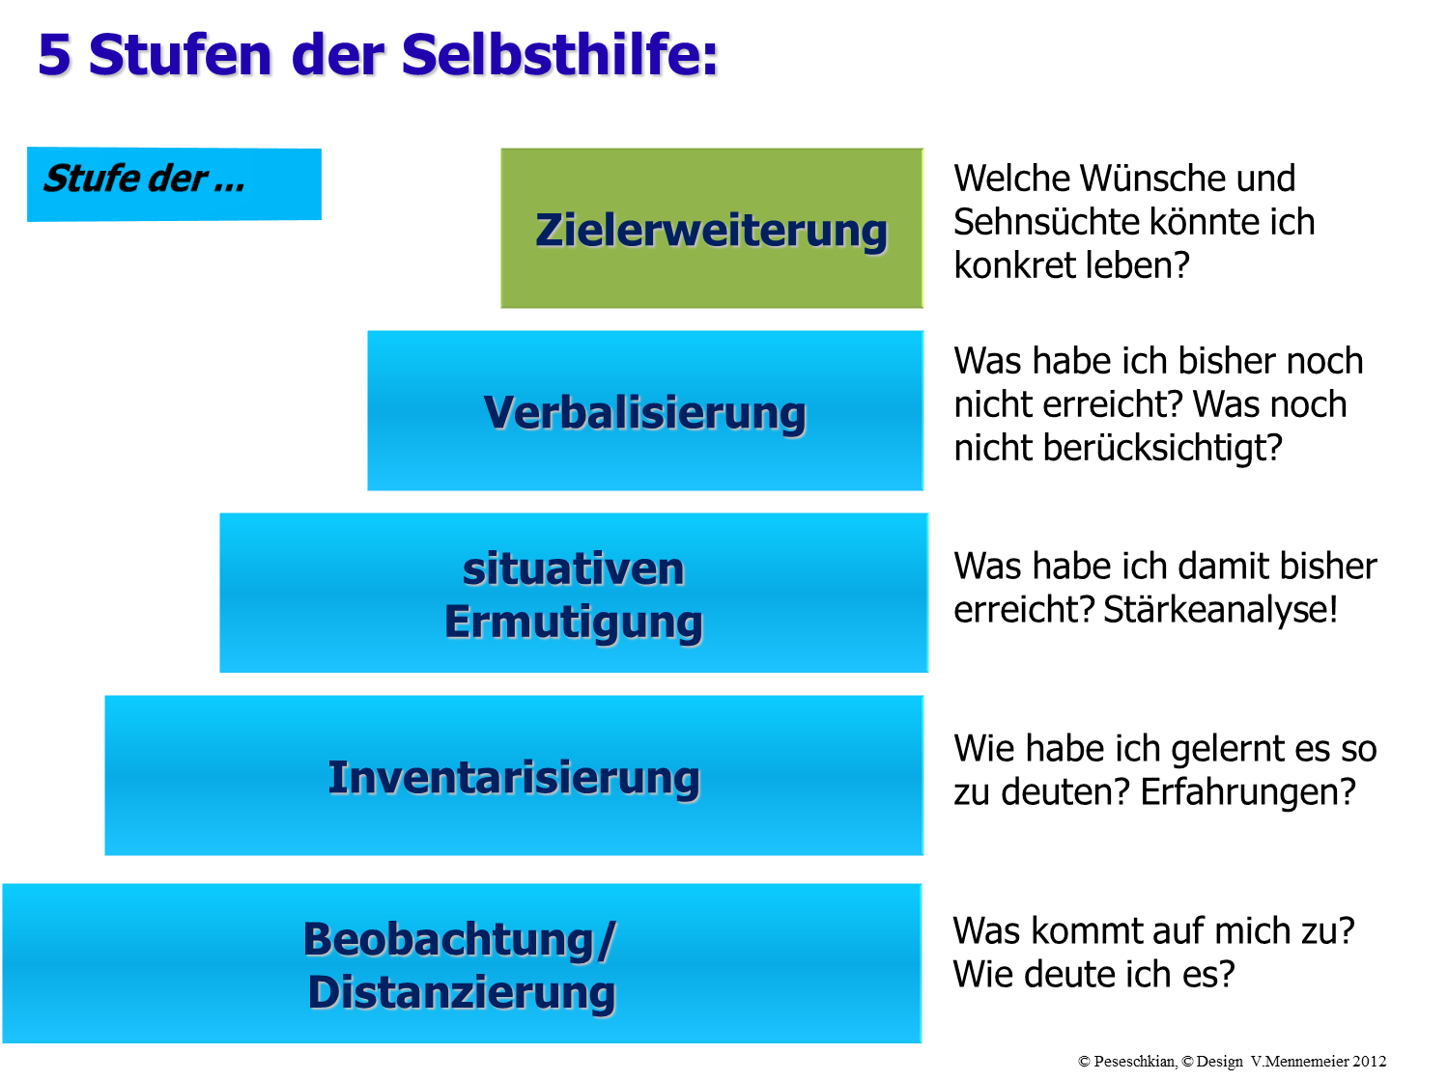
Gesprächsgestaltung
© Vera Mennemeier, April 2014 Thoméestraße 2 34117 Kassel www.praxis-vera-mennemeier.de

Slide 46
Literatur
Newsletter Nr.9 Erziehung Mein Kind zwischen Entmutigung und Ermutigung,
Akademie für Individualpsychologische Berater AFI - 2008
Handbuch der Salutogenese, Schüffel, Brucks, Johnen, Köllner, Lamprecht, Schnyder, 1998
Nossrat Peseschkian - Positive Familientherapie
        - Der Kaufmann und der Papagei
        – Der nackte Kaiser – oder wie man die Seele der Kinder versteht und heilt
- Lebensfreude statt Lebensstress
- Glaube an Gott und binde Dein Kamel fest
Brisch
Patricia R. McGraw - It´s Not Your Fault, How Healing Relationships Change Your Brain
Material
„Mon Tresor“ – Spiel für Gruppen
„Ermutigungskarten“
Balancespiele wie „Bamboleo“ und „Maxi-Bamboleo“
Kartenspiel „Konsens“
© Vera Mennemeier, April 2014 Thoméestraße 2 34117 Kassel www.praxis-vera-mennemeier.de

